Slide 1
머신러닝
202347015 이설희

Slide 2
목차
1
프로젝트 주제
2
코드 분석
3
결과

Slide 3
프로젝트 주제는?
알파벳 손글씨 다중분류

Slide 4
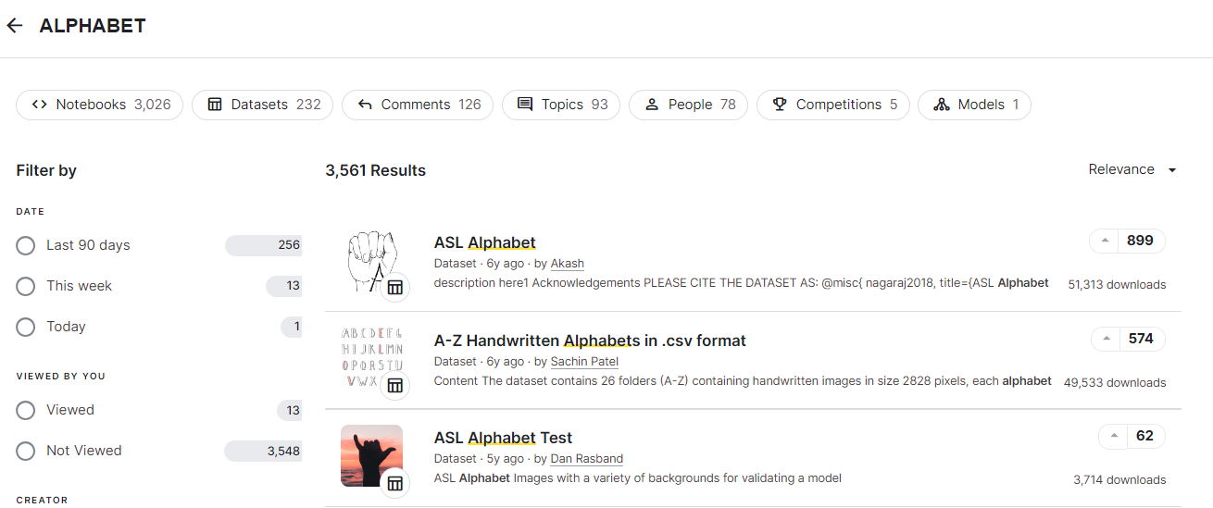
Kaggle - Alphabet

Slide 5
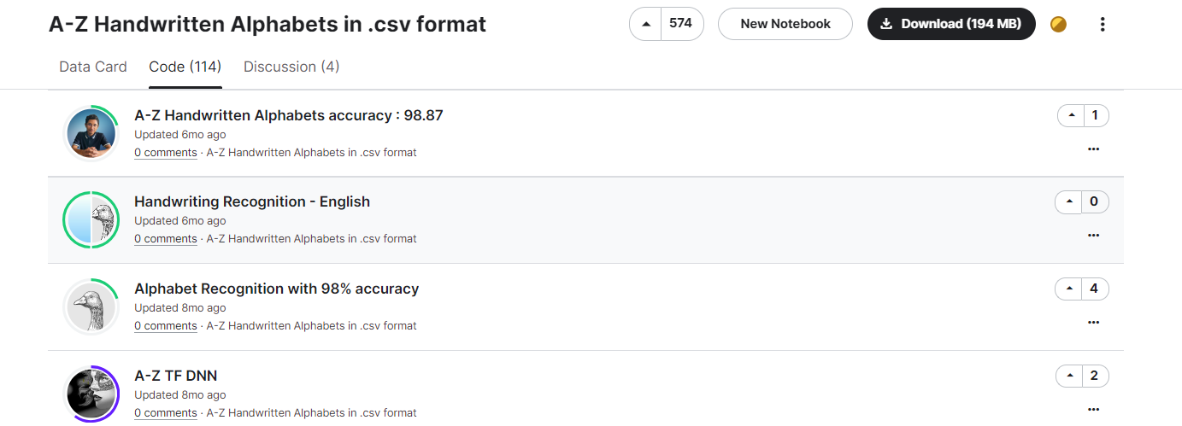
사용한 데이터 코드

Slide 6
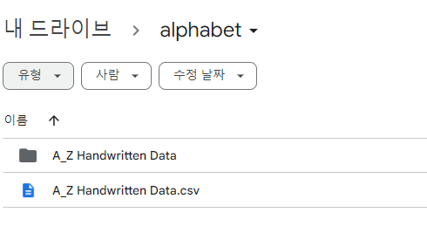
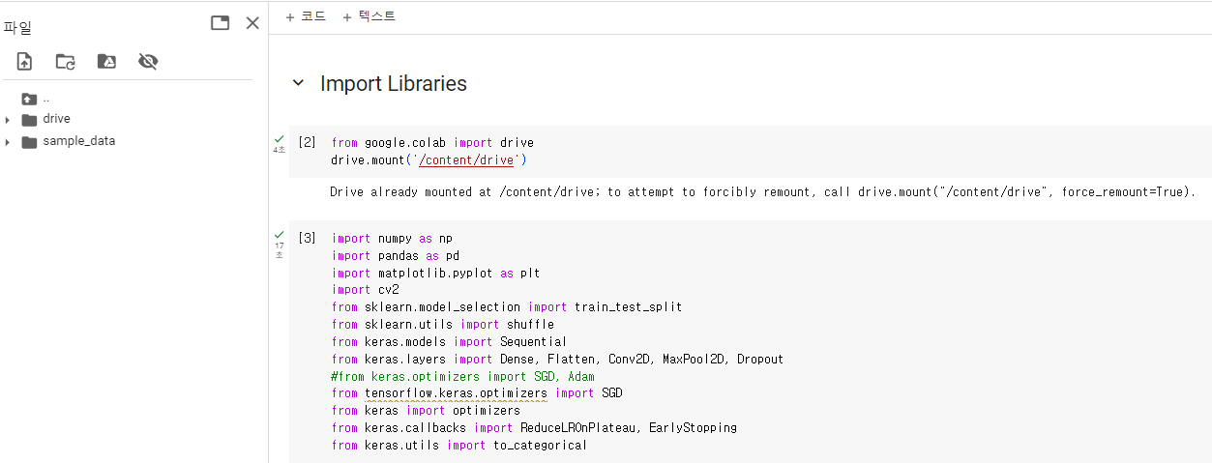
코랩 - 구글 드라이브

Slide 7
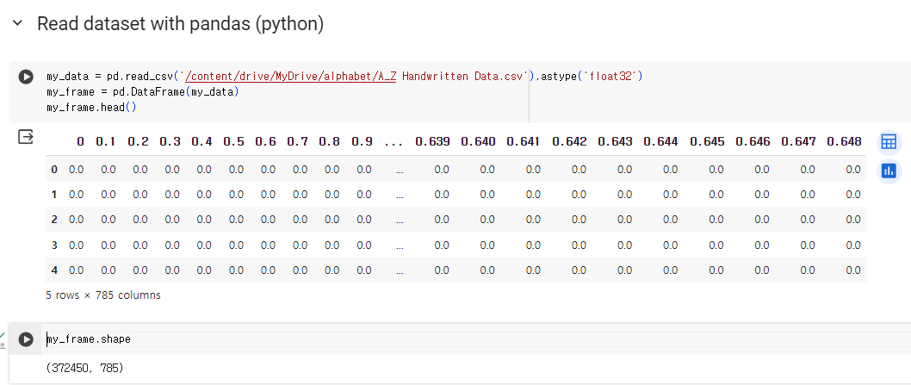
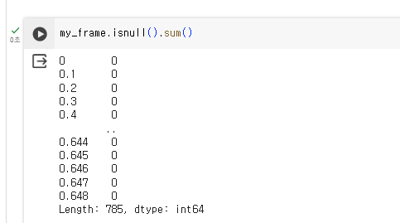
코드 분석 - 데이터 정보 확인

Slide 8
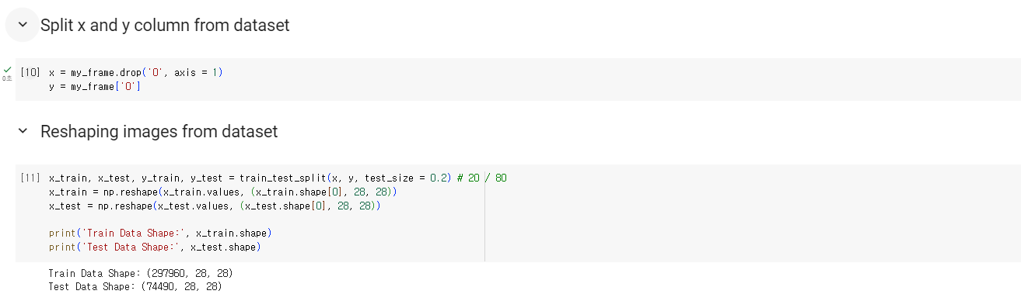
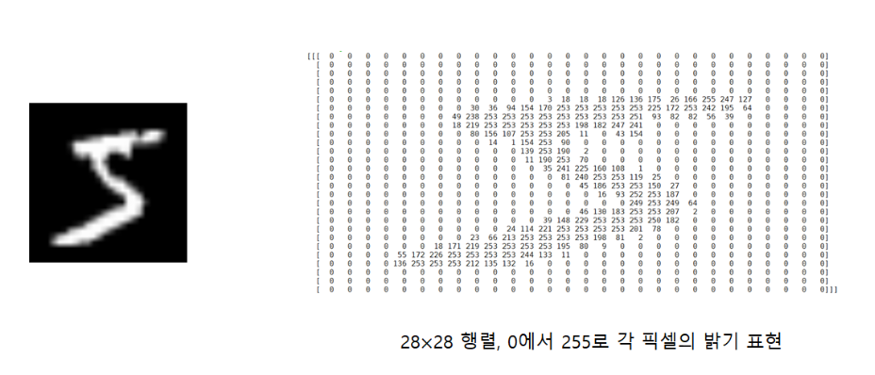
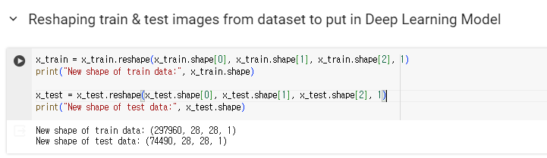
코드 분석 - 데이터셋 분할 및 변형
채널 수 1 추가 (흑백)

Slide 9
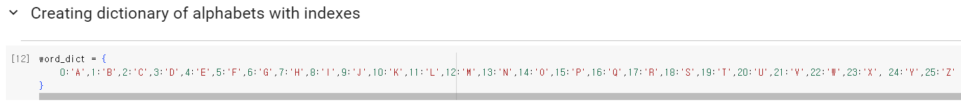
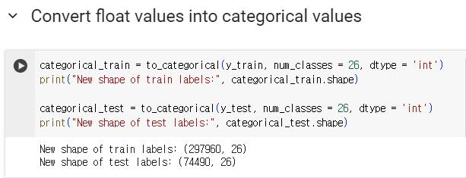
코드 분석 - one-hot 인코딩 방식
A ~ Z : 0 ~ 25
[one-hot 인코딩 방식]
y_train은 x_train 데이터의 라벨 (클래스)
0 | 1 | 2 | 3 | ... | 25
A | B | C | D | ... | Z

Slide 10
학습 및 테스트 데이터셋 준비과정
Step 1
Step 2
Step 3
Step 4
y에는 레이블 데이터,
x에는 나머지 데이터로 변수값 저장
train 데이터 : 80%
test 데이터 : 20%
분할
1차원 데이터 배열에서 이미지를 나타내기 위해 차원 (28, 28)으로 변형
one-hot 인코딩 방식을 통하여 데이터
매핑
>>
>>
>>

Slide 11
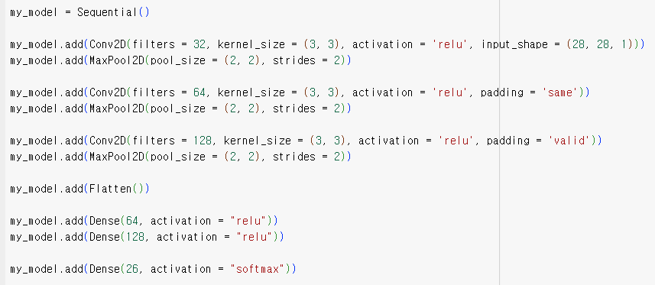
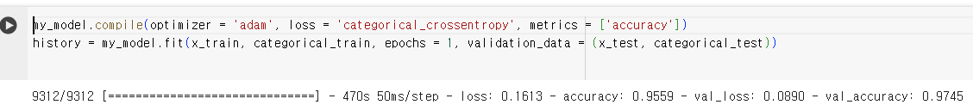
모델 분석 - 활용 코드
Input (28x28x1) | Output shape
Conv (3x3) 채널 32 | 26x26x32
Maxpool (2x2) stride=2 | 13x13x32
Conv (3x3) 채널 64, padding = ‘same’ | 13x13x64
Maxpool (2x2) stride=2 | 6x6x64
Conv (3x3) 채널 128, padding = ‘valid’ | 4x4x128
Maxpool (2x2) stride=2 | 2x2x128
Flatten | 512
Dense 64, relu | 64
Dense 128, relu | 128
Dense 26, softmax | 26
정확도 : 0.9559

Slide 12
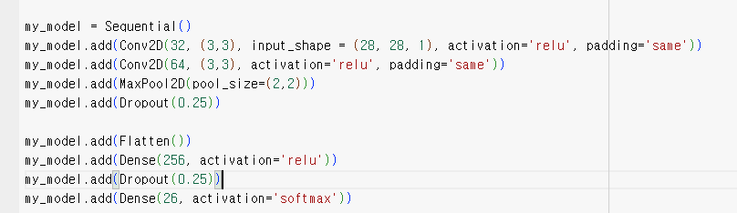
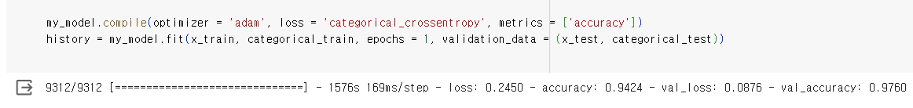
모델 분석 - 수정 코드
Input (28x28x1) | Output shape
Conv (3x3) 채널 32 | 28x28x32
Conv (3x3) 채널 64 | 28x28x64
Maxpool (2x2) | 14x14x64
Dropout (25%) | 14x14x64
Flatten | 12544
Dense 64, relu | 256
Dropout (25%) | 256
Dense 64, softmax | 26
정확도 : 0.9424

Slide 13
모델 분석 비교 요약
조건 | 모델 1 (활용코드) | 모델 2 (수정코드)
레이어 개수 | 10개 | 8개
Dropout 레이어 사용 여부 | X | O
Convolution 레이어 | 3개, padding(same, valid) | 2개, padding(same)
Dense 레이어 개수 | 2개 | 1개
정확도 | 0.9559 | 0.9424

Slide 14
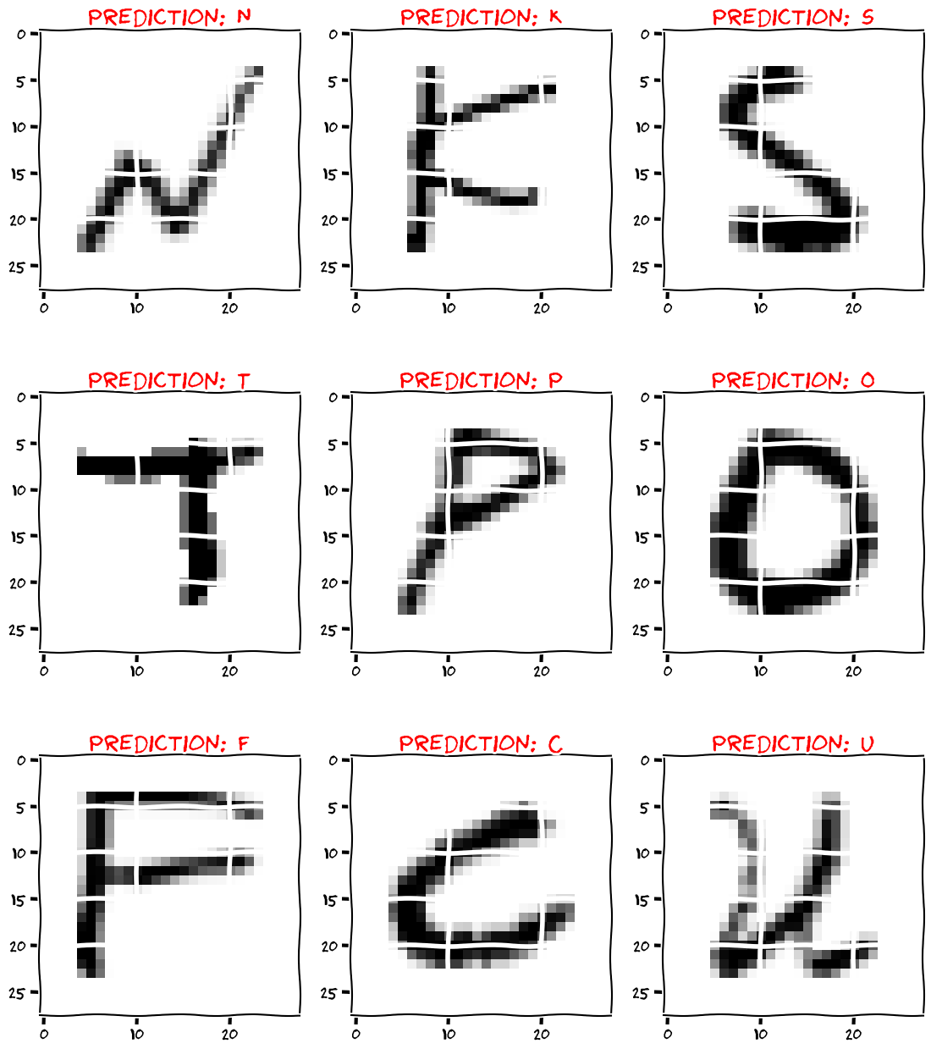
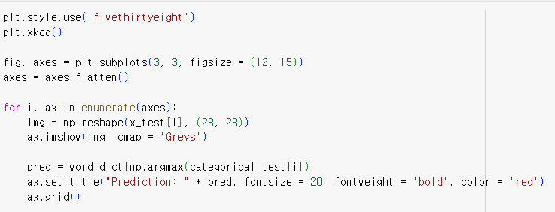
테스트 결과

Slide 15
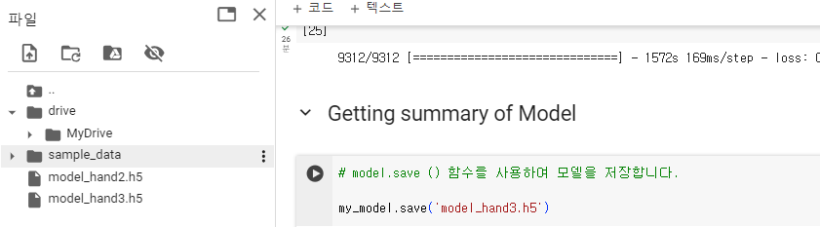
모델 저장

Slide 16

감사합니다

